Slide 1

lešení
Číslo projektu | CZ.1.07/1.5.00/34.0762
Číslo materiálu | VY_32_INOVACE_MA_ZP_14
Název školy | Střední odborné učiliště a Středisko praktického vyučování s.r.o., Zádveřice č. 5, Zádveřice –Raková, 763 12
Autor | Ing. Josef Kůra
Tematický celek | Materiály
Ročník | 3. Ročník
Datum tvorby | duben 2013
Anotace
Materiál slouží pro výuku speciálních oborů, pro žáky oboru zednické práce. Prezentace obsahuje výklad lešení pro zdění a vnitřní omítky.

Slide 2
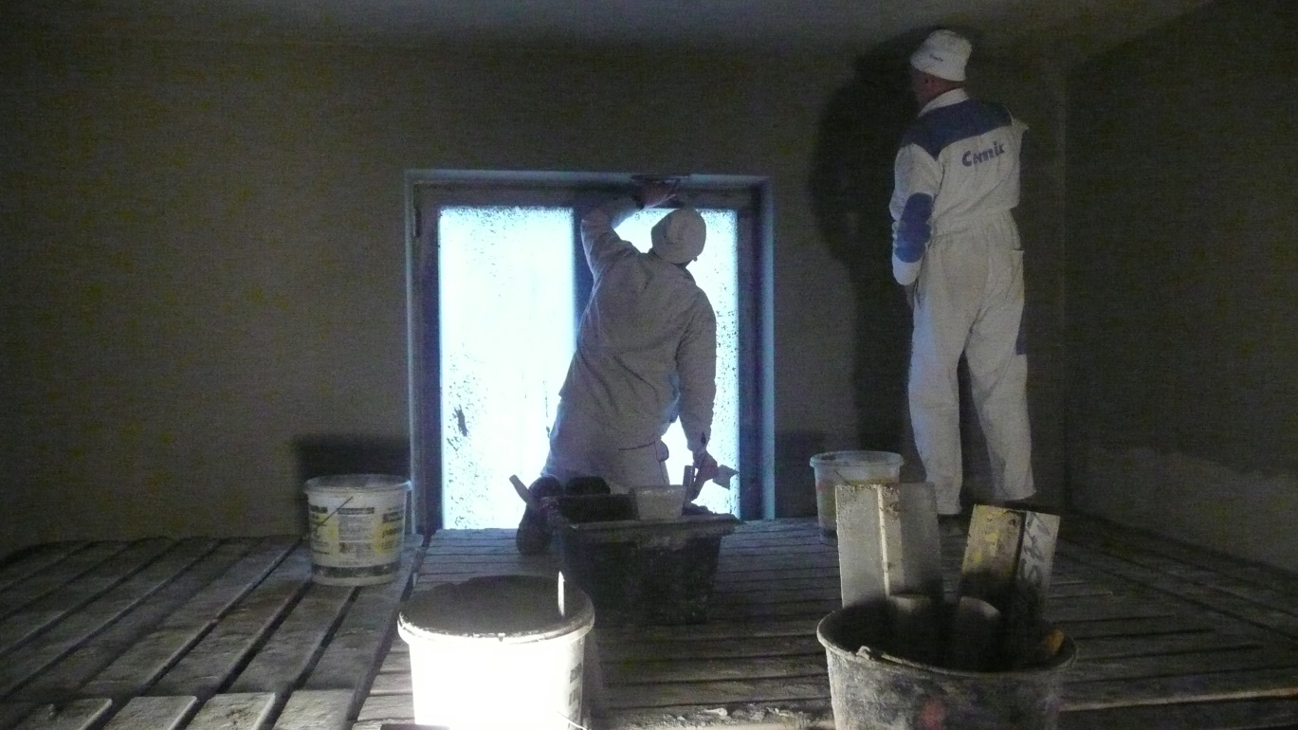
Lešení
Jednoduché lešení
Jednoduché vnitřní lešení se používá při zednických pracích proto, že pracovní výška má vliv na kvalitu i množství vykonané práce.
Pracovní výška
Je výškový rozdíl mezi úrovní, na které pracovník stojí – podlaha, lešení, žebřík – a úrovní, kde vykonává práci. Nejčastější pracovní výška je 600 až 800 mm.

Slide 3
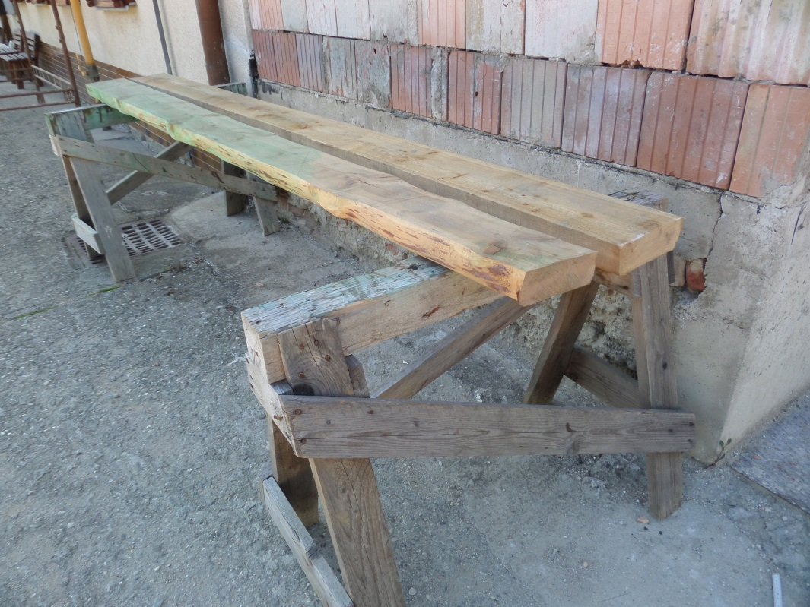
Lešení
Kozové vnitřní lešení
Nejjednodušší typ vnitřního lešení
Dřevěné kozy byly nahrazeny kovovými kozami nebo trubkovými kozami o dvou výškách
Pracovní podlaha je z fošen, prken, z dřevěných dílců, které se kladou - přímo na nosné příčky koz - Prkna se kladou na příčníky z fošen, jsou položeny ve vzdálenosti 1,0 m kolmo ke zdivu přes podélníky - Podlahové dílce se kladou na podélníky kolmo ke zdivu
Lešení s pracovní podlahou 1,5 m vysoko musí mít jednotyčové zábradlí, nad 2,0 m dvoutyčové zábradlí. Horní madlo se upevňuje 1,1 m nad pracovní podlahou.

Slide 4
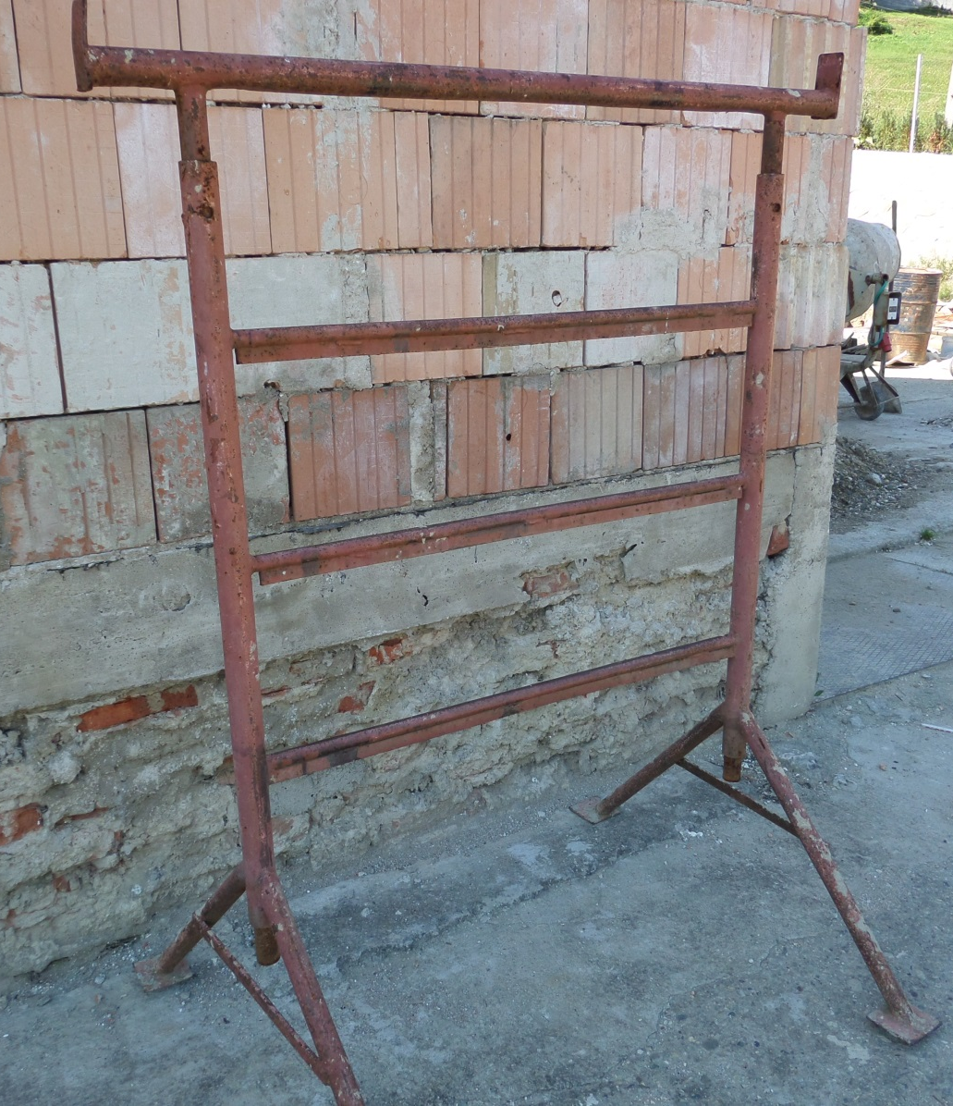
Lešení
Kovové výsuvné kozy:
používají se k postavení lešení o výšce 0,92 m a dále po 100 mm, největší výška je 1,62 m.
Kozy jsou svařeny z trubek
Výška výsuvné části se zabezpečuje dvěma bezpečnostními západkami nebo kolíky, které jsou na řetízku
Rozměry koz jsou : délka 1,5 m, šířka podstavce 0,75 m a výška 1,0 m.

Slide 5
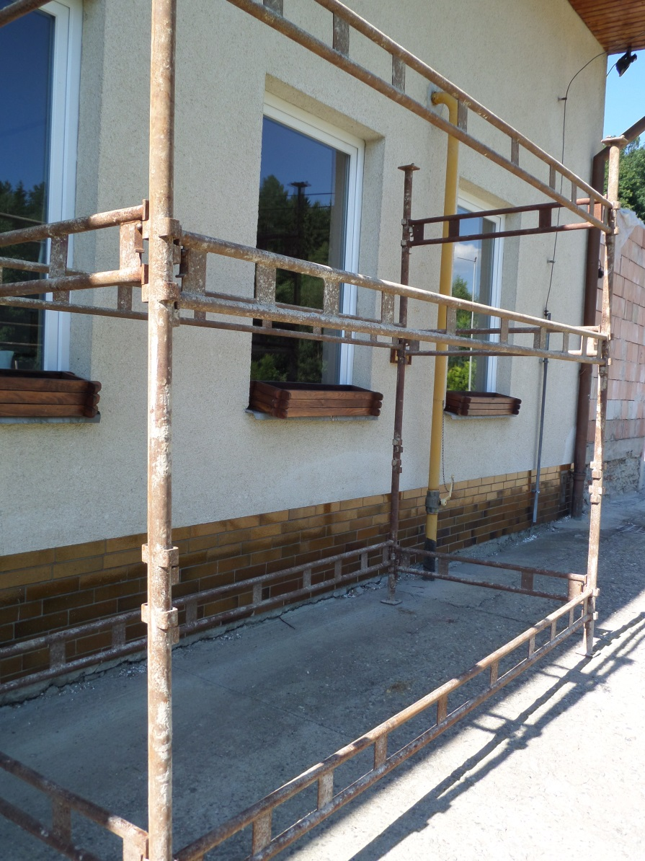
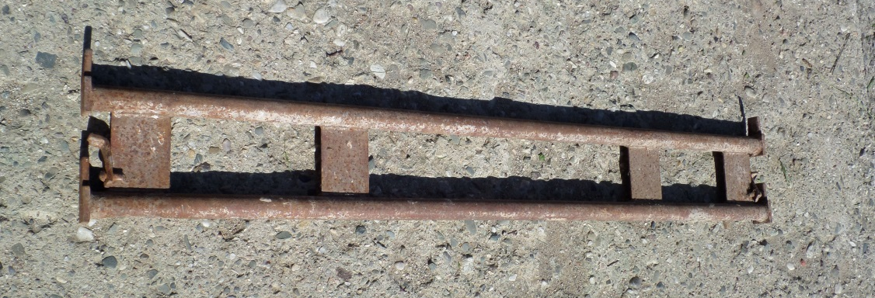
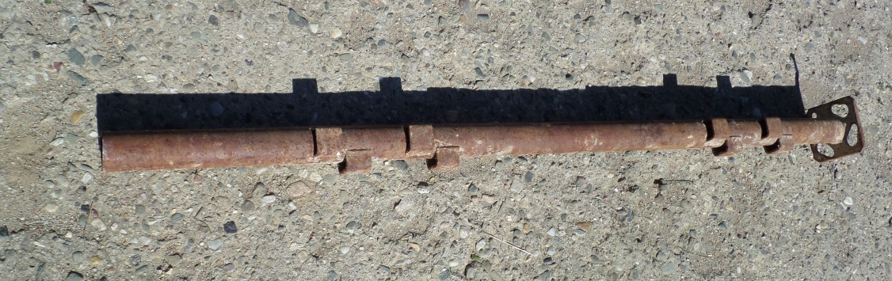
Lešení
HAKI lešení
Staví se jako stavebnice z jednotlivých dílů
Nepoužívají se žádné šrouby
- Jednotlivé díly jsou zhotoveny z trubek se třmeny, zápustkami, čepy a patkami.

Slide 6
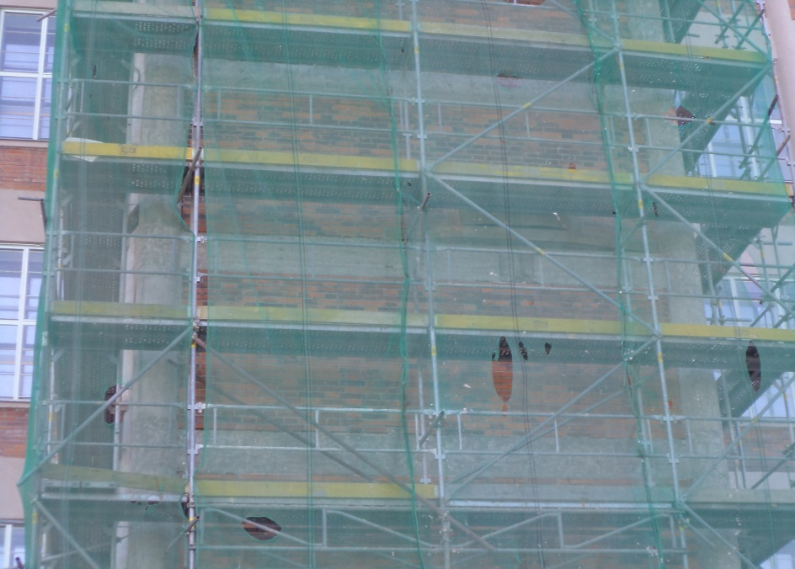
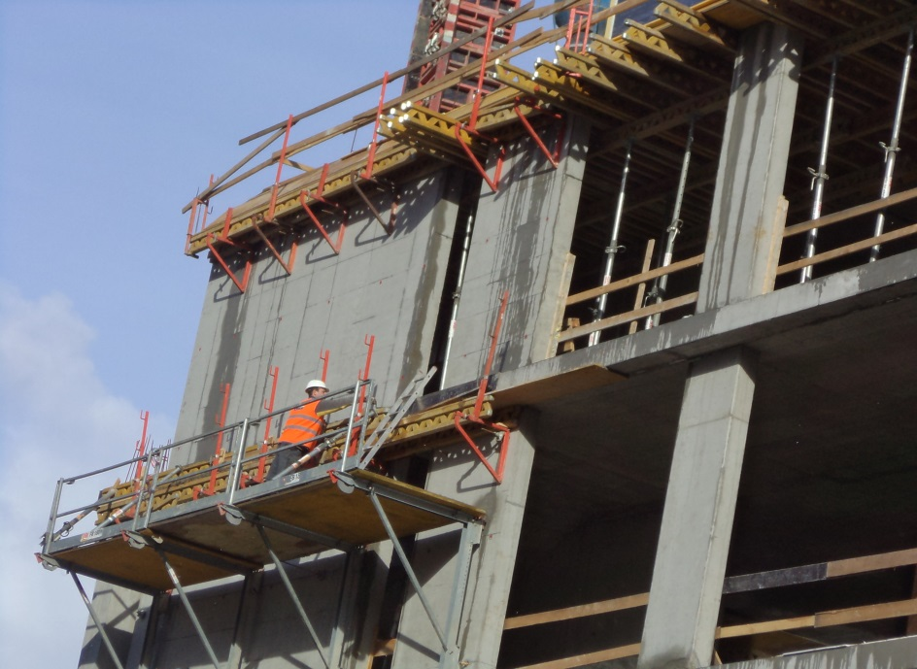
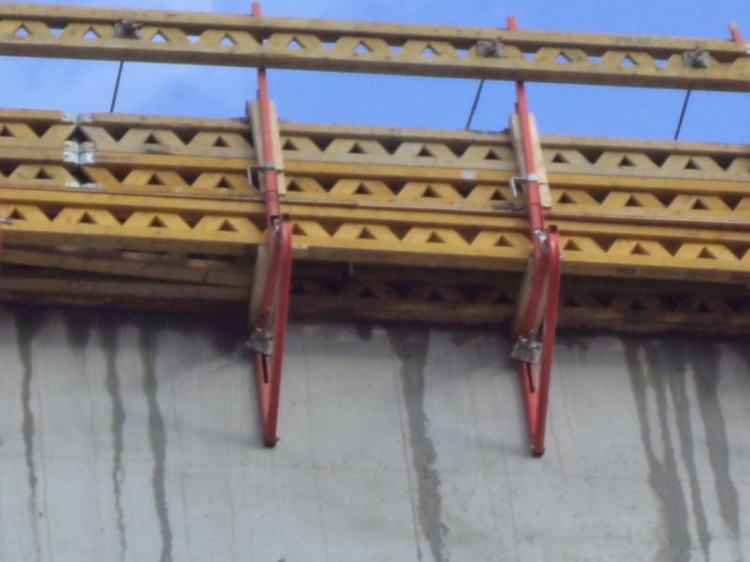
Lešení
Venkovní lešení
Pracovní lešení
Vysunutá pracovní lešení
- Ochranné a záchytné konstrukce
- Prostorová lešení
- Vysoká lešení vyšší než 32 metrů
- Výtahové věže
- Popěrná lešení

Slide 7
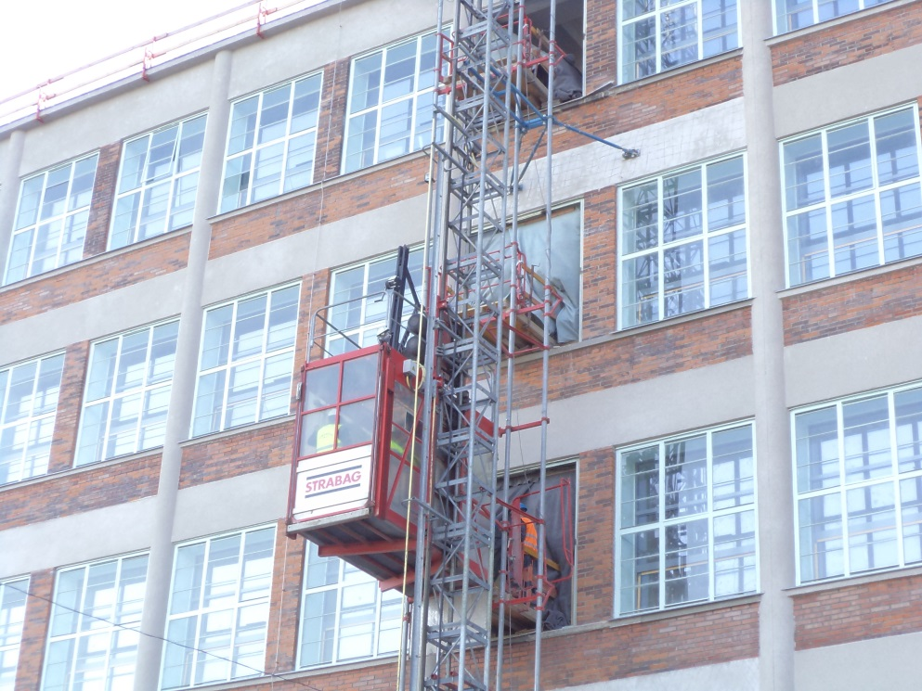
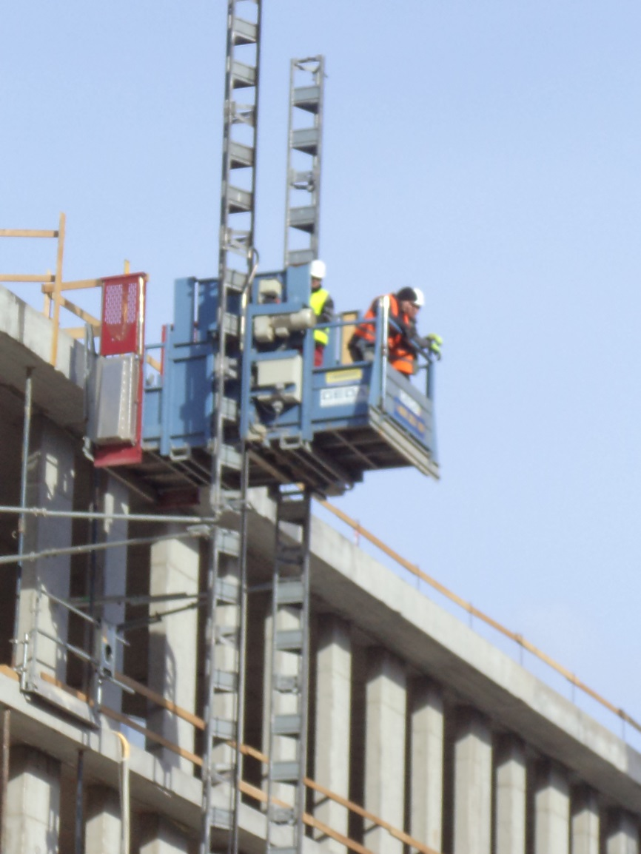
Lešení

Slide 8
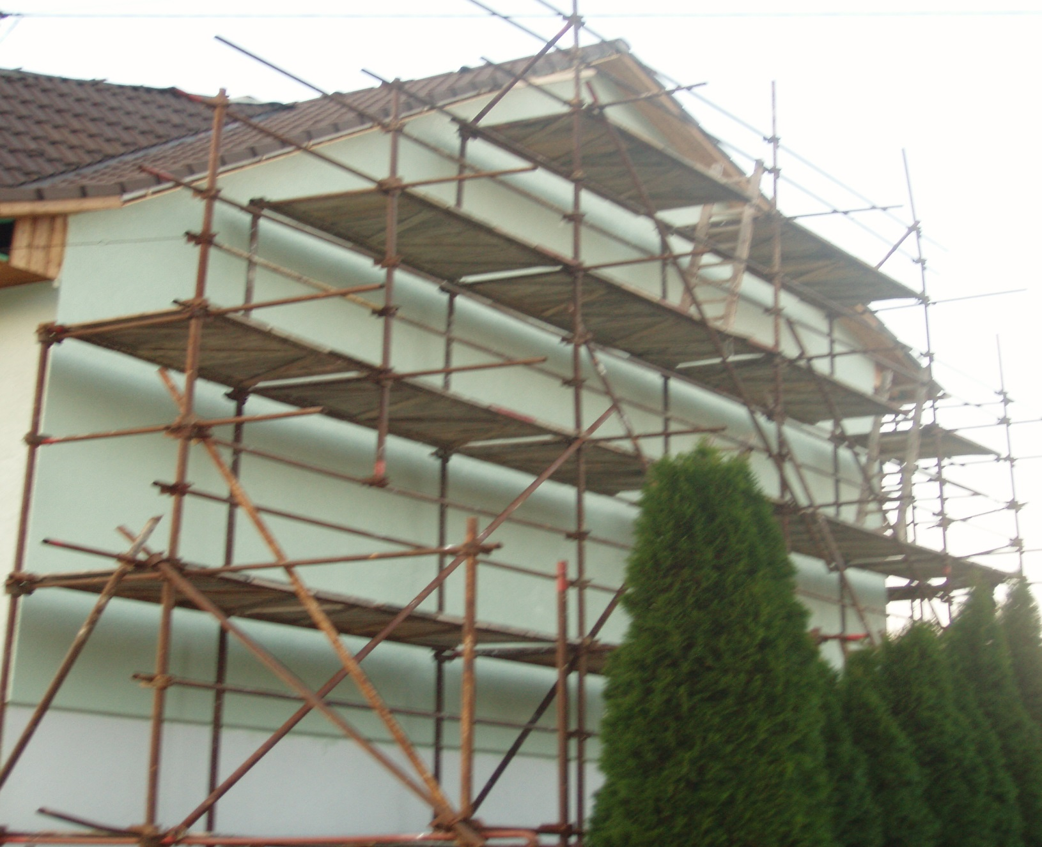
Lešení
Trubkové lešení

Slide 9
Lešení
Bezpečnostní předpisy
Šířka podlahy jednoduchého lešení je minimálně 0,8 m, vyjímečně 0,6 m
Výstupky na povrchu podlahy nesmí být větší než 30 mm
Mezery mezi podlahovými prkny mohou být nejvýše 30 mm
Volná mezera mezi zdí a okrajem podlahy lešení nesmí být větší než 0,25 m
Tloušťka prken nejméně 24 mm, šířka od 100 do 150 mm
Šířky podlahových dílců jsou různé, nesmí přesáhnout hmotnost 25 kg
Ochranné lešení
Ochranná konstrukce zabraňuje pádu osob nebo materiálu do hloubky
Ochranná podlaha musí být široká nejméně 0,6 m, zábradlí má výšku 1,1 m
Mezi volným okrajem pracoviště a ochrannou podlahou nesmí vzniknout mezera větší než 250 mm, má-li zabránit pouze pádu osob a 30 mm, má-li zabránit i pádu předmětů a materiálu

Slide 10
Lešení
otázka: Uveďte nejvhodnější pracovní výšku pro zdění?
2. otázka: V jaké výšce nad pracovní plochou je horní madlo zábradlí?
600 až 800 mm
1,1 metrů
Použité zdroje: vlastní zdroje

